Slide 1
Smittförebyggande
arbete

Slide 2
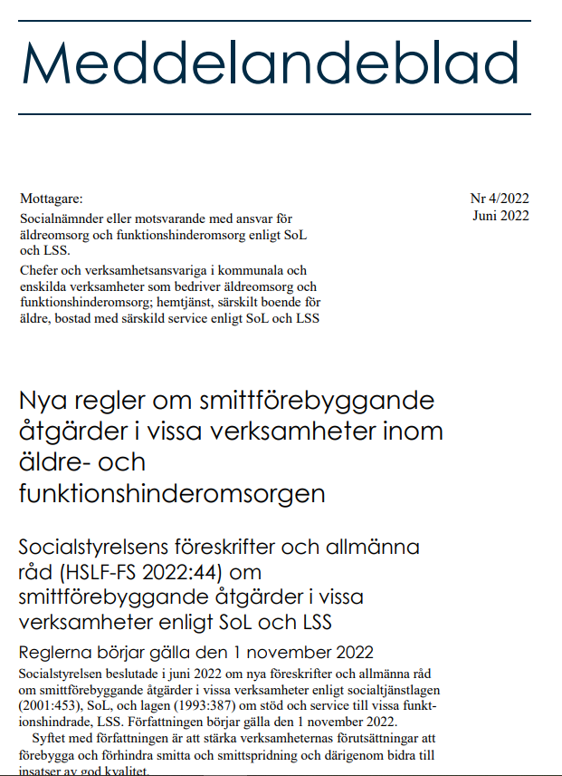
HSLF-FS 2022:44 Socialstyrelsens föreskrifter och allmänna råd om smittförebyggande åtgärder i vissa verksamheter enligt SoL och LSS

Slide 3
Rutin för att förebygga smittspridning
1 november 2022
Personer som har en högre risk att drabbas av smittsamma sjukdomar och vårdrelaterade infektioner
Förebygga och förhindra smitta och smittspridning
Omfattar samtliga personalkategorier:
- särskilt boende för äldre
- bostad med särskild service för barn, ungdomar och vuxna
- hemtjänst i ordinärt boende

Slide 4
Smittförebyggande arbetet
Utbildning
Riskanalys
Handlingsplaner – ständigt förbättringsarbete
Uppföljning – egenkontroller
Dokumentation
Ansvarsområden
Information till kunder och närstående

Slide 5
Utbildningsplan
Omsätta teoretiska kunskaper i praktiskt arbete
Vid introduktion av nyanställda – årliga fortbildningar
Samtliga anställda – omvårdnadsnära personal
Utbildning vid behov
Ansvar för utbildning genomförs: Ansvarig chef

Slide 7
Riskanalys
Årligen
Nya verksamheter som startas ska riskbedömas innan start
Uppföljningar av analysen sker årligen samt vid behov

Slide 8
Riskanalys
Att utifrån olika frågeställningar eller arbetsmoment, undersöka om det finns risker.
Systematiska riskbedömningar utförs i fyra steg:
Undersök om risker finns
Bedöm riskerna
Vidta åtgärder för att minska eller eliminera riskerna
Kontrollera att åtgärderna haft önskad verkan

Slide 9
Övergripande analys
Minimera smitta mellan personal, från patient till personal, personal till patient:
Vilka arbetsmoment och situationer som kan medföra smittrisker
När och var finns arbetsmoment, där smittrisker kan förekomma
Beskriv hur smittriskerna kan uppstå
Om skyddsåtgärder redan används mot risken, anteckna dessa
Som stöd för analysen: –
Arbetsmiljöverkets föreskrifter och allmänna råd om smittrisker
intranätet – blanketter och riskmatris

Slide 10
Verksamheternas analys
Riskanalys i verksamheterna genomförs med hjälp av:
Vårdhygienisk egenkontroll – verktyg för strukturerat ledningsarbete inom kommunal vård och omsorg (VEK).
Verktyget omfattar:
checklista för egenkontroll
vägledning till checklista – förtydligar vad som krävs för att svara ja i påståendena
mall för handlingsplan

Slide 11
Checklistan
Består av fyra moduler:
övergripande aspekter
basala hygienrutiner
angelägna vårdhygieniska områden – finns i olika utföranden beroende på boendeform
modul för lokala påståenden

Slide 12
Checklistorna
Checklista hemtjänst och hälso- och sjukvård i ordinärt boende
Checklista och hälso- och sjukvård, korttidsplats och särskilt boende enligt SoL/LSS
Finns det flera påståenden i samma punkt ska alla vara uppfyllda för att få svara ja

Slide 13
Vägledning
Vägledning hemtjänst och hälso- och sjukvård i ordinärt boende
Vägledning hälso- och sjukvård, korttidsplats och särskilt boende enligt SoL/LSS
Läs vägledningen för att fylla i checklistan på rätt sätt

Slide 14
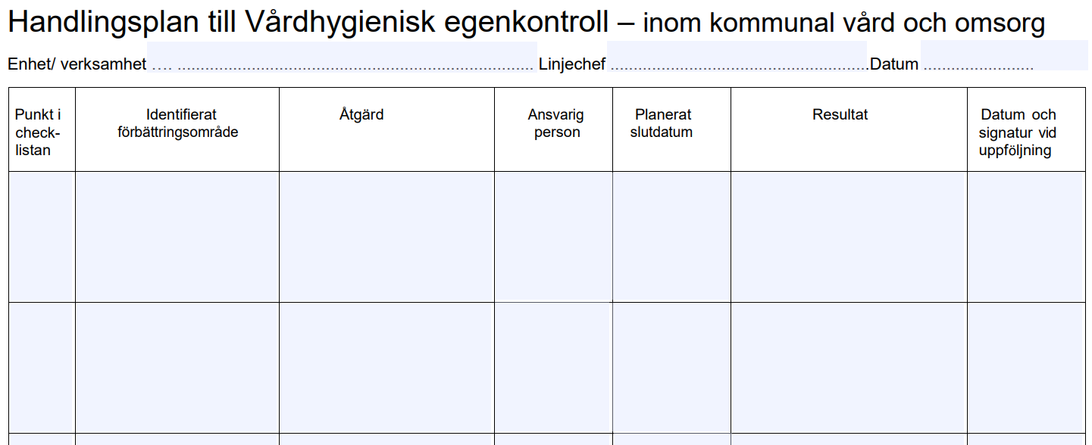
Handlings-och tidsplan
Mall handlingsplan hemtjänst, hälso- och sjukvård ordinärt boende
Mall handlingsplan hälso- och sjukvård, korttid, särskilt boende enligt SoL/LSS

Slide 15
Handlings- och tidsplan
För de övergripande riskanalyserna görs handlingsplaner för att minska eller eliminera identifierade risker
För verksamheternas riskanalys görs handlingsplaner för att få ja-svar på samtliga frågeställningar
Samtliga verksamheter lägger i sina handlingsplaner och års-hjul att utföra de utbildningsåtgärder som nämns under rubrik 4.
Beroende på smittspridning i verksamheten kan andra behov identifieras och beslut kommer då via ledningsgrupp och chefer.

Slide 16
Uppföljning
Uppföljning av det smittförebyggande arbetet sker årligen samt vid behov om ny smitta är i omlopp.
I det övergripande arbetet följs tidigare riskanalys och tidigare planerade åtgärder upp samtidigt som eventuella nya arbetsmoment identifieras.
För verksamheterna följs tidigare planerade åtgärder upp och checklistan gås igenom.
Uppföljning sker även genom beslutade egenkontroller som beskrivs i beslutsstödet Stratsys och genom årligt deltagande i PPM - följsamhet till basala hygienrutiner och klädregler.

Slide 17
Dokumentation
Dokumentation av det smittförebyggande arbetet sker:
Genom checklistor som används vid riskanalyserna
Genom upprättade handlingsplaner och egenkontroller i beslutsstödet Stratsys
Årligen i verksamhetsrapport och i patientsäkerhetsberättelse

Slide 18
Chefs ansvar för smittförebyggande arbete
AC - VC HSL- EC
Ansvarar för att ha god kännedom om smittförebyggande rutiner
Ansvarar för att driva och följa upp det smittförebyggande arbetet i verksamheten
Ansvarar för årlig riskanalys och upprättande av eventuella handlingsplaner för verksamheten
EC
Ansvarar för att årligen tillse att personalen genomgår utbildning och reflektion enligt plan
Ansvarar för att genomföra beslutade egenkontroller

Slide 19
Hygiensjuksköterska- utses av EC SSK
Väl förtrogen med och tillämpa gällande vårdhygieniska rutiner
God förebild i det vårdhygieniska arbetet
Driva systematiskt vårdhygieniskt kvalitetsarbete tillsammans med MAS
Tillgodose att vårdhygienisk kompetens finns i verksamheterna
Ansvara för att internutbilda inom kompetensområdet
Leda och samverka vid utbrott av smitta tillsammans med MAS
Sammankalla hygienombud vår och höst
Ansvarar för den årliga PPM-mätningen av basala hygienrutiner och klädregler

Slide 20
Hygienombud – utses av EC
Förtrogen med och tillämpa gällande vårdhygieniska rutiner
God förebild i det vårdhygieniska arbetet
Ta emot och sprida information och nyheter inom kompetensområdet
Vara ett stöd för kollegor och chef inom kompetensområdet
Delta i möten med hygiensjuksköterska vår och höst samt vid behov
Årligen fortbilda kollegor samt utbilda nyanställd personal vid introduktion inom kompetensområdet
Delta i de årliga PPM – mätningen av basala hygienrutiner och klädregler (Vecka 11–12) samt tillsammans med enhetschef återkoppla resultatet i verksamheten

Slide 21
Information till kund och närstående
Varje verksamhet ansvarar för att folder för smittförebyggande arbete lämnas ut till ny kund/patient/närstående:
Biståndshandläggare
Legitimerad personal
Kontaktperson
Berörda chefer ansvarar för att broschyrer finns att tillgå samt för att regelbundet följa upp att arbetet utförs
…….när materialet finns

